Slide 1


Slide 2


LUIZ HENRIQUE NÉIA GIAVINA-BIANCHI
Procurador do Legislativo da Câmara Municipal de Jacarezinho desde 2010;
Graduado em Direito pela UENP;
Pós-Graduado em Direito Civil e Direito Processual Civil pela FAESO;
Pós-Graduado em Gestão Pública pela UEPG;
Pós-Graduado em Direito Administrativo pela UENP;
Pós-Graduado em MBA em Nova Lei de Licitações pela UNYPÓS;
Pós-Graduado em Direito Municipal pela ESA;
Pós-Graduado em Lei Geral de Proteção de Dados pela LEGALE;
Pós-Graduado em MBA em Nova Lei de Licitações pela PÓLIS CIVITAS/TCE-PR;
Pós-Graduado em Direito e Processo Constitucional pela LEGALE;
Pós-Graduado em Advocacia na Fazenda Pública pela LEGALE;
Pós-Graduado em Licitações e Contratos Administrativos pela LEGALE;
Mestre em Ciência Jurídica pela UENP.

Slide 3

Ouvidoria: Canal de Controle e Cidadania

Slide 4


Período:
Das 14h00min até 17h00min

Slide 5
Ouvidoria: Canal de Controle e Cidadania
1 Base Legal e Normativa
2 Finalidades e Competências
3 Estruturação e Princípios de Funcionamento
4 O Papel da Ouvidoria Pública
5 Atendimento Presencial
6 Ferramenta e-SIC:
a) Promover transparência passiva
b) Facilitar participação cidadã
c) Centralizar e gerenciar manifestações
d) Organizar procedimentos
e) Proporcionar acompanhamento pelo manifestante
7 Prazos e Fluxos de Resposta
8 Recursos e Reclamações sobre o Atendimento
9 Conselho Municipal de Usuários

Slide 6
Transparência pública

Slide 7
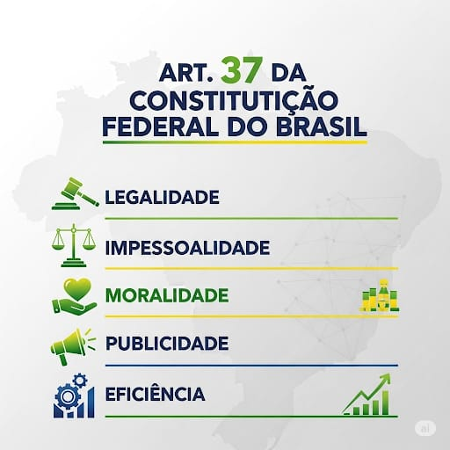
Fundamentos Legais da Transparência Pública
Constituição Federal de 1988
Art. 37. A administração pública direta e indireta de qualquer dos Poderes da União, dos Estados, do Distrito Federal e dos Municípios obedecerá aos princípios de legalidade, impessoalidade, moralidade, publicidade e eficiência e, também, ao seguinte:

Slide 8

Fundamentos Legais da Transparência Pública
CRFB -“Art. 1º [...] Parágrafo único. Todo o poder emana do povo, que o exerce por meio de representantes eleitos ou diretamente, nos termos desta Constituição”
Daí se extraem dois princípios:
O republicano, que impõe um governo fundado em leis e não nos interesses egoísticos dos ocupantes da função pública ou de seus correligionários;
O democrático, que confere ao povo a titularidade do poder cujo exercício é parcialmente relegado aos representantes.
Direito administrativo / Irene Patrícia Nohara. –9. ed. –São Paulo: Atlas, 2019.

Slide 9
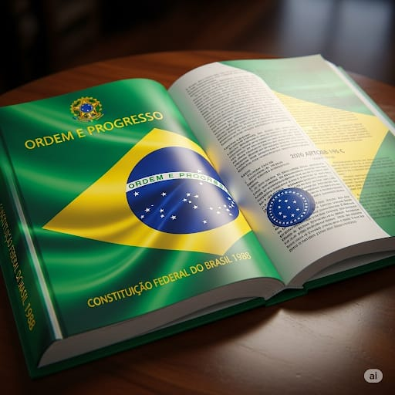
Fundamentos Legais da Transparência Pública
Constituição Federal de 1988
Art. 5º XXXIII - todos têm direito a receber dos órgãos públicos informações de seu interesse particular, ou de interesse coletivo ou geral, que serão prestadas no prazo da lei, sob pena de responsabilidade, ressalvadas aquelas cujo sigilo seja imprescindível à segurança da sociedade e do Estado;

Slide 10
Lei de Acesso à Informação
O direito constitucional à informação
Constituição Federal de 1988 e o poder do povo
Art. 37 [...]
§ 3º A lei disciplinará as formas de participação do usuário na administração pública direta e indireta, regulando especialmente:
I - as reclamações relativas à prestação dos serviços públicos em geral, asseguradas a manutenção de serviços de atendimento ao usuário e a avaliação periódica, externa e interna, da qualidade dos serviços;
II - o acesso dos usuários a registros administrativos e a informações sobre atos de governo, observado o disposto no art. 5º, X e XXXIII;
III - a disciplina da representação contra o exercício negligente ou abusivo de cargo, emprego ou função na administração pública.

Slide 11
Lei de Acesso à Informação
O direito constitucional à informação
Constituição Federal de 1988 e o poder do povo
Art. 216. Constituem patrimônio cultural brasileiro os bens de natureza material e imaterial, tomados individualmente ou em conjunto, portadores de referência à identidade, à ação, à memória dos diferentes grupos formadores da sociedade brasileira, nos quais se incluem:
§ 2º Cabem à administração pública, na forma da lei, a gestão da documentação governamental e as providências para franquear sua consulta a quantos dela necessitem. (Vide Lei nº 12.527, de 2011)

Slide 12
Lei de Acesso à Informação
Leis Infraconstitucionais
Instrumentos que exigem e obrigam os gestores a dar transparência aos seus atos
Lei de Responsabilidade Fiscal - Anos 2000
“estimula e aprofunda ações efetivas em prol do equilíbrio da gestão fiscal, do atendimento aos limites orçamentários, da efetivação da transparência e da participação popular no Brasil”
PRUX, P. R. Transparência e participação popular nas audiências públicas sobre elaboração e discussão do PPA, LDO e LOA no Rio Grande do Sul de 2007 a 2010. 2011. 63 f. Monografia (Especialização em Gestão Pública) – Universidade Federal de Santa Maria, Santa Maria, 2011.
Lei Complementar nº 131 de 27 de maio de 2009
Inova ao determinar a disponibilização, em tempo real, de informações pormenorizadas sobre a execução orçamentária e financeira (receita e despesas) da União, dos Estados, do Distrito Federal e dos Municípios.

Slide 13
Lei de Acesso à Informação
Leis Infraconstitucionais
Lei 11.111 de 05 de maio de 2005
“Regulamenta a parte final do disposto no inciso XXXIII do caput do art. 5º da Constituição Federal e dá outras providências.”
São 07 artigos que basicamente regulamentam o sigilo de documentos
http://www.planalto.gov.br/ccivil_03/_ato2004-2006/2005/lei/l11111.htm

Slide 14
Lei de Acesso à Informação
Leis Infraconstitucionais
Lei 12.527 de 18 de novembro de 2011
(Lei de Acesso a Informação que revogou a Lei 11.111/05)
“O que caracteriza a Lei como revolucionária é a transformação de uma proclamação constitucional passando para mecanismos concretos de transparência ativa, ou seja, divulgação espontânea de informações públicas, independentemente de solicitação, e transparência passiva que corresponde à divulgação de informações públicas em atendimento a determinada solicitação.”
SERRANO, P.; VALIM, R. Lei de acesso à informação pública: um balanço inicial. Le Monde Diplomati que Brasil, São Paulo, Ano 6, n. 62, p. 38, set. 2012

Slide 15
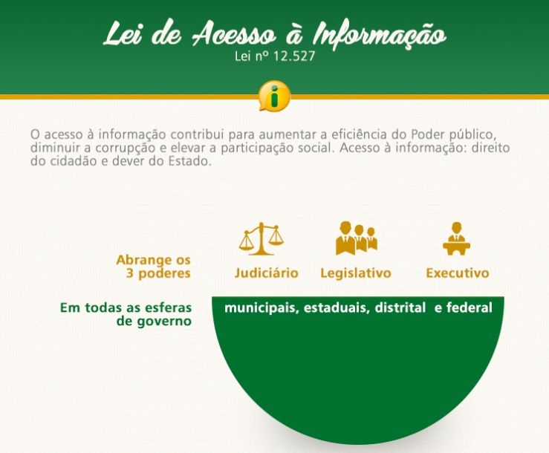
Lei de Acesso à Informação
Leis Infraconstitucionais - Lei 12.527, de 18 de novembro de 2011 - LAI

Slide 16
Lei de Acesso à Informação na iniciativa privada
As entidades privadas sem fins lucrativos (organizações não governamentais - ONGs, por exemplo) que recebam, para a realização de ações de interesse público, recursos públicos diretamente do orçamento ou mediante subvenções sociais, contrato de gestão, termo de parceria, convênios, acordo, ajuste ou outros instrumentos congêneres, também se submetem à LAI no que se refere à parcela de recursos públicos recebidos e à sua destinação.
No entanto, os pedidos de informação deverão ser apresentados diretamente aos órgãos e entidades responsáveis pelo repasse dos recursos.

Slide 17
Lei de Acesso à Informação SESC, SENAC
Em se tratando de entidades com personalidade jurídica de direito privado constituídas sob a forma de serviço social autônomo, que sejam destinatárias de contribuições ou de recursos públicos federais decorrentes de contrato de gestão, bem como de conselhos de fiscalização profissional, os pedidos de informação referentes à parcela dos recursos provenientes das contribuições e dos demais recursos públicos recebidos e à sua destinação poderão ser apresentados diretamente a elas, nos termos do art. 64-A, §1º, do Decreto nº 7.724/2012.

Slide 18

Principais aspectos LAI

Slide 19

Documentos submetidos à LAI?

Slide 20
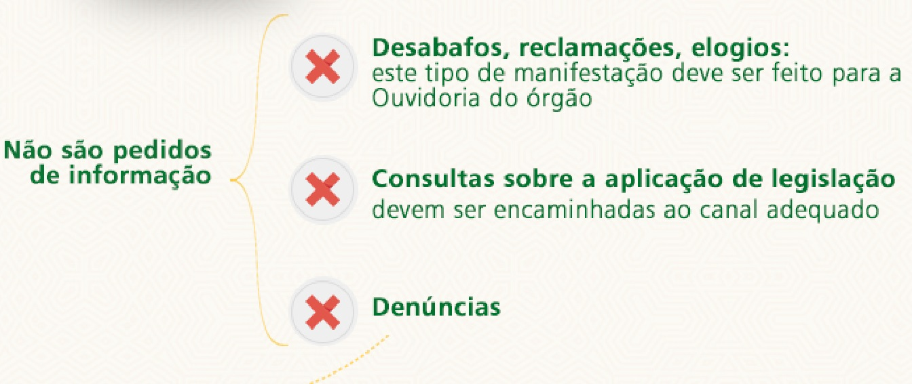
Não se aplica a LAI em:

Slide 21

Órgão fiscalizador da LAI - CGU

Slide 22
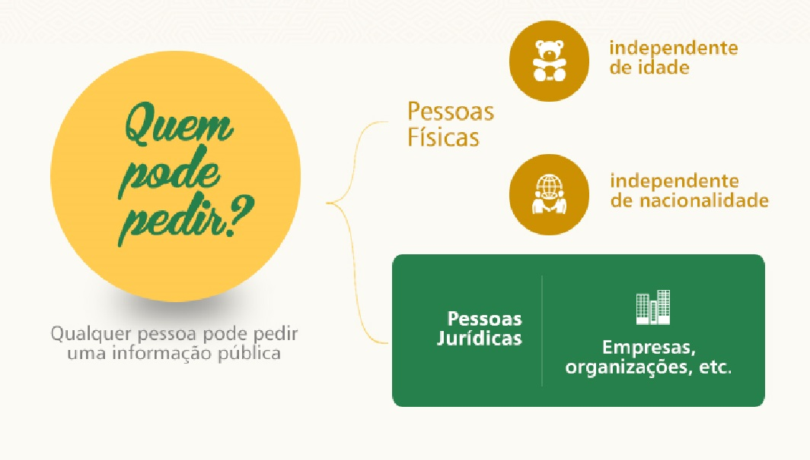
Quem pode pedir informações?

Slide 23
Definições legais contidas na LAI
Art. 4º Para os efeitos desta Lei, considera-se:
I - informação: dados, processados ou não, que podem ser utilizados para produção e transmissão de conhecimento, contidos em qualquer meio, suporte ou formato;
II - documento: unidade de registro de informações, qualquer que seja o suporte ou formato;
III - informação sigilosa: aquela submetida temporariamente à restrição de acesso público em razão de sua imprescindibilidade para a segurança da sociedade e do Estado;
IV - informação pessoal: aquela relacionada à pessoa natural identificada ou identificável;

Slide 24
Definições legais contidas na LAI
V - tratamento da informação: conjunto de ações referentes à produção, recepção, classificação, utilização, acesso, reprodução, transporte, transmissão, distribuição, arquivamento, armazenamento, eliminação, avaliação, destinação ou controle da informação;
VI - disponibilidade: qualidade da informação que pode ser conhecida e utilizada por indivíduos, equipamentos ou sistemas autorizados;
VII - autenticidade: qualidade da informação que tenha sido produzida, expedida, recebida ou modificada por determinado indivíduo, equipamento ou sistema;
VIII - integridade: qualidade da informação não modificada, inclusive quanto à origem, trânsito e destino;
IX - primariedade: qualidade da informação coletada na fonte, com o máximo de detalhamento possível, sem modificações.

Slide 25
Transparência ativa X passiva
Importante fazer uma distinção entre exigências de transparência ativa da passiva.
Enquanto na transparência ativa o órgão público disponibiliza dados, geralmente nos sites da internet, independentemente de solicitação dos interessados ou participantes, na transparência passiva as informações são disponibilizadas após a provocação do órgão pela sociedade.

Slide 26
Prazos contidos na LAI
A informação deve ter seu acesso autorizado imediatamente, como regra geral contida no caput do art. 11 da Lei nº 12.527/2011.
Mas, se não for possível a concessão do acesso imediato pelo órgão ou entidade pública, devem ser fornecidas, em até 20 dias, prorrogáveis por mais dez (mediante justificativa expressa e ciência do requerente), informações sobre: a data, o local e o modo de se realizar a consulta, efetuar a reprodução ou obter a certidão; devem ser indicadas as razões de fato ou de direito da recusa total ou parcial e comunicado que o órgão não possui a informação; se o órgão souber quem a detém, deve remeter, ainda, o requerimento a esta órgão, cientificando o requerente.
Nohara, Irene Patrícia. Direito administrativo / Irene Patrícia Nohara. – 9. ed. – São Paulo: Atlas, 2019.

Slide 27
Cobranças de taxas na LAI
No que se refere aos encargos, a Constituição assegurou aos administrados o direito de acesso, independentemente do pagamento de taxas (art. 5º, XXXIV, “a” e “b”), só se admitindo, em algumas situações, a cobrança ressarcitória.
Para o fornecimento de certidão, por exemplo, não pode ser cobrada qualquer taxa, mesmo dissimuladamente, mas apenas o que representar dispêndio para a Administração.
Registra-se que, se o cidadão comprovar que não pode arcar com os custos da cobrança sem prejuízo do seu sustento ou da sua família, ele estará isento do pagamento.

Slide 28
Necessária informação quanto ao Recurso
De acordo com o § 4º do art. 11 da Lei nº 12.527/2011, quando não for autorizado o acesso, por se tratar de informação total ou parcialmente sigilosa, o requerente deverá ser informado sobre a possibilidade de recurso, prazos e condições para sua interposição, devendo, ainda, ser-lhe indicada a autoridade competente para sua apreciação.
Nohara, Irene Patrícia. Direito administrativo / Irene Patrícia Nohara. – 9. ed. – São Paulo: Atlas, 2019.

Slide 29
Vedação de exigência de motivos
Por esse motivo, determina o § 3º do art. 10 da Lei nº 12.527/2011 que “são vedadas quaisquer exigências relativas aos motivos determinantes da solicitação de informações de interesse público”.
Nohara, Irene Patrícia. Direito administrativo / Irene Patrícia Nohara. – 9. ed. – São Paulo: Atlas, 2019.

Slide 30
Tema 832
Tema 832 do STF Direito da Vereança => Acesso à Informação REC. EXTRAORDINÁRIO 865.401/MG.
Rel. Min. Dias Toffoli. Direito Constitucional. Direito fundamental de acesso à informação de interesse coletivo ou geral. Recurso extraordinário que se funda na violação do art. 5º, inciso XXXIII, da Constituição Federal. Pedido de vereador, como parlamentar e cidadão, formulado diretamente ao chefe do Poder Executivo solicitando informações e documentos sobre a gestão municipal. Pleito indeferido. Invocação do direito fundamental de acesso à informação, do dever do poder público de transparência e dos princípios republicano e da publicidade.

Slide 31

Tese fixada no Tema 832
“O parlamentar, na condição de cidadão, pode exercer plenamente seu direito fundamental de acesso a informações de interesse pessoal ou coletivo, nos termos do art. 5º, inciso XXXIII, da CFe das normas de regência desse direito”.
https://www.camaramedianeira.pr.gov.br/noticia/1108/e-responsabilidade-do-vereador-fiscalizar-e-controlar-as-contas-publicas

Slide 32
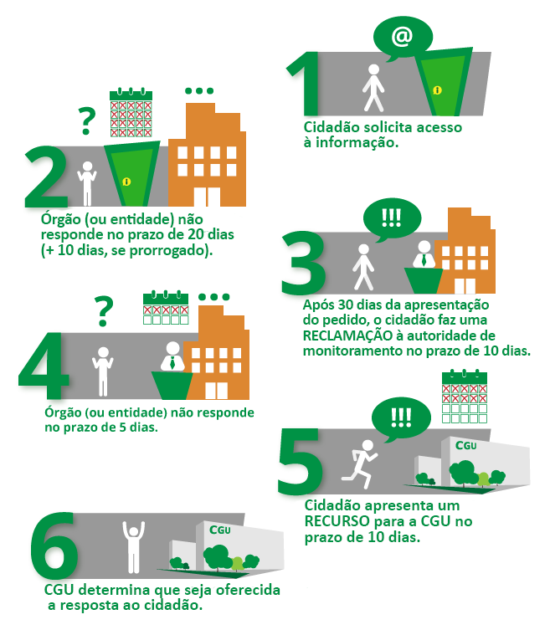
Como agir em caso de omissão (gov. Federal)
Fonte: https://mooc41.escolavirtual.gov.br/pluginfile.php/2743552/mod_book/chapter/107475/img_15_separada.png

Slide 33
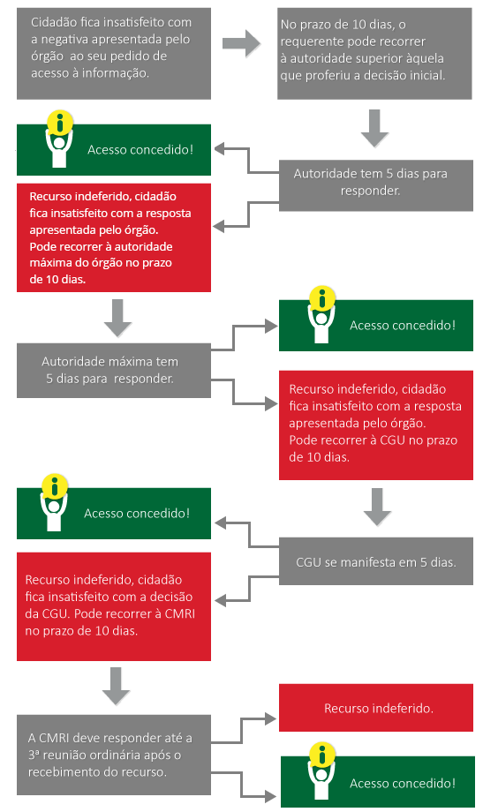
Como agir em caso de indeferimento (gov. Federal)
Fonte: https://mooc41.escolavirtual.gov.br/mod/book/view.php?id=104639&chapterid=107470

Slide 34
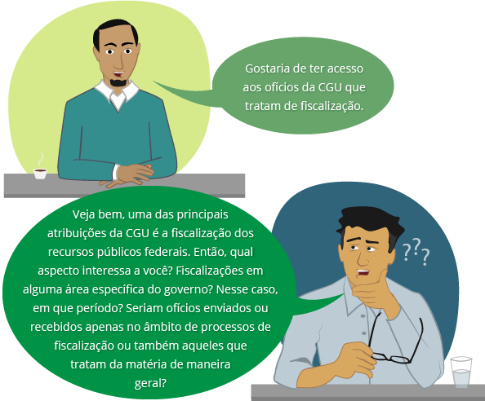
Recusas justificáveis - Decreto nº 7.724/2012
PEDIDO GENÉRICO: Um pedido de acesso à informação, para ser atendido e considerado como válido, deve permitir que a Administração identifique a informação que interessa ao cidadão. No entanto, alguns cidadãos, quando realizam seus pedidos de acesso à informação, não os descrevem de forma delimitada e geram diversas dúvidas
https://mooc41.escolavirtual.gov.br/mod/book/view.php?id=104642&chapterid=107501

Slide 35

Recusas justificáveis - Decreto nº 7.724/2012
PEDIDO DESPROPORCIONAL: Um pedido de acesso à informação, para ser atendido, também não deve comprometer significativamente a realização das atividades rotineiras da instituição requerida, acarretando prejuízo injustificado aos direitos de outros solicitantes.
O pedido desproporcional pode ser entendido como a possibilidade de que uma única demanda, em decorrência da sua dimensão, inviabilize o trabalho de toda uma unidade do órgão ou da entidade pública por um período considerável.
https://mooc41.escolavirtual.gov.br/mod/book/view.php?id=104642&chapterid=107502

Slide 36
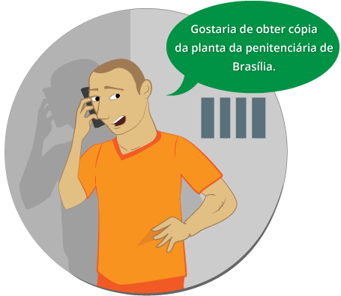
Recusas justificáveis - Decreto nº 7.724/2012
PEDIDO DESARRAZOADO - É aquele que não encontra amparo nos objetivos da LAI e tampouco nos seus dispositivos legais, nem nas garantias fundamentais previstas na Constituição. É um pedido que se caracteriza pela desconformidade com os interesses públicos do Estado em prol da sociedade, como a segurança pública, a celeridade e a economicidade da Administração Pública.
Não é possível caracterizar como desarrazoado o pedido avaliando-se a motivação do solicitante.
https://mooc41.escolavirtual.gov.br/mod/book/view.php?id=104642&chapterid=107490

Slide 37
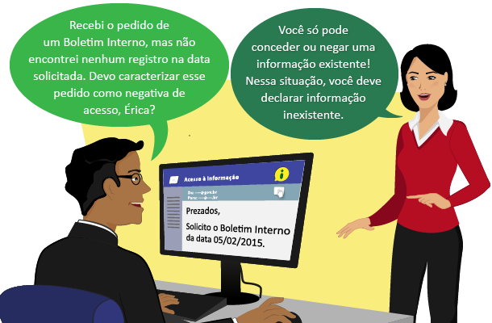
Informação inexistente
Ainda que o procedimento da LAI tenha sido desenhado essencialmente para dar acesso a uma informação, nem sempre a informação desejada pelo cidadão existe. Tanto é assim que a lei autoriza a instituição pública a "comunicar que não possui a informação”.
Súmula CMRI nº 6/2015
"INEXISTÊNCIA DE INFORMAÇÃO - A declaração de inexistência de informação objeto de solicitação constitui resposta de natureza satisfativa; caso a instância recursal verifique a existência da informação ou a possibilidade de sua recuperação ou reconstituição, deverá solicitar a recuperação e a consolidação da informação ou reconstituição dos autos objeto de solicitação, sem prejuízo de eventuais medidas de apuração de responsabilidade no âmbito do órgão ou da entidade em que tenha se verificado sua eliminação irregular ou seu descaminho.”
https://mooc41.escolavirtual.gov.br/mod/book/view.php?id=104642&chapterid=107485

Slide 38

Restrições de acesso conforme Decreto nº 7.724/2012
SIGILO BANCÁRIO
O sigilo bancário pode ser compreendido como o direito de manter sob segredo informações relativas a transações bancárias passivas e ativas. Devem ser mantidas sob sigilo as operações de bancos de quaisquer espécies (inclusive o Banco Central), distribuidoras de valores mobiliários, corretoras de câmbio e de valores mobiliários, sociedades de crédito, financiamento e investimentos, entre outras instituições financeiras
https://mooc41.escolavirtual.gov.br/mod/book/view.php?id=104642&chapterid=107497

Slide 39

Restrições de acesso conforme Decreto nº 7.724/2012
SIGILO FISCAL
São informações protegidas por sigilo fiscal, por exemplo, as relativas a rendas, rendimentos, patrimônio, débitos, créditos, dívidas e movimentação financeira ou patrimonial; as que revelem negócios, contratos, relacionamentos comerciais, fornecedores, clientes e volumes ou valores de compra e venda; as relativas a projetos, processos industriais, fórmulas, composição e fatores de produção
https://mooc41.escolavirtual.gov.br/mod/book/view.php?id=104642&chapterid=107491

Slide 40

Restrições de acesso conforme Decreto nº 7.724/2012
SEGREDO DE JUSTIÇA
O sigilo de justiça também tem por finalidade a preservação da intimidade do indivíduo. No entanto, em alguns casos, o fundamento do segredo de justiça é o interesse social e não a privacidade dos envolvidos no processo judicial.
https://mooc41.escolavirtual.gov.br/mod/book/view.php?id=104642&chapterid=107489

Slide 41

Restrições de acesso conforme Decreto nº 7.724/2012
SIGILO INDUSTRIAL
Art. 5º XXIX - a lei assegurará aos autores de inventos industriais privilégio temporário para sua utilização, bem como proteção às criações industriais, à propriedade das marcas, aos nomes de empresas e a outros signos distintivos, tendo em vista o interesse social e o desenvolvimento tecnológico e econômico do País.
As criações industriais, desde que registradas ou patenteadas frente ao Instituto Nacional de Propriedade Industrial (INPI), têm o seu uso e gozo protegidos.
https://mooc41.escolavirtual.gov.br/mod/book/view.php?id=104642&chapterid=107493

Slide 42

Restrições de acesso conforme Decreto nº 7.724/2012
SIGILO DECORRENTE DE DIREITOS AUTORAIS
Art. 5º XXVIIX - aos autores pertence o direito exclusivo de utilização, publicação ou reprodução de suas obras, transmissível aos herdeiros pelo tempo que a lei fixar
Os direitos autorais compreendem o direito de não ter sua obra publicada ou reproduzida sem a devida autorização do autor, que é a pessoa física criadora da obra científica.
https://mooc41.escolavirtual.gov.br/mod/book/view.php?id=104642&chapterid=107488

Slide 43
Origem da Lei 13.460/2017 (Lei da Ouvidoria)

Slide 44
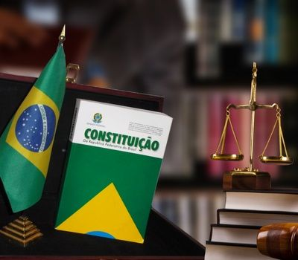
Previsão constitucional
Art. 175. Incumbe ao Poder Público, na forma da lei, diretamente ou sob regime de concessão ou permissão, sempre através de licitação, a prestação de serviços públicos.
Parágrafo único. A lei disporá sobre:
II - OS DIREITOS DOS USUÁRIOS;
IV - A OBRIGAÇÃO DE MANTER SERVIÇO ADEQUADO.

Slide 45
Previsão constitucional
Art. 37.
§ 3º A lei disciplinará as formas de participação do usuário na administração pública direta e indireta, regulando especialmente:
I - as reclamações relativas à prestação dos serviços públicos em geral, asseguradas a manutenção de serviços de atendimento ao usuário e a avaliação periódica, externa e interna, da qualidade dos serviços; (EC19/98).

Slide 46
Emenda Constitucional 19, de 4 de junho de 1998
Art. 27. O Congresso Nacional, dentro de cento e vinte dias da promulgação desta Emenda, elaborará lei de defesa do usuário de serviços públicos.
Normas de eficácia limitada - que não estão aptas a produzir todos os seus efeitos sozinhas, dependendo de complementação por outro ato normativo.

Slide 47

ADI por omissão
O Conselho Federal da OAB interpôs, em 2013, uma ADI por omissão.
Solicitou que se determinasse aos Presidentes da Câmara e do Senado, bem assim à Presidência da República, a adoção das providências para que a análise do Projeto de Lei n. 6.953/2002 e sua conversão em lei ocorressem no prazo máximo de 120 dias. Requereu, ainda, que o STF confirmasse a aplicabilidade do Código de Defesa do Consumidor (CDC) aos usuários de serviços públicos enquanto não editada a clamada lei específica.

Slide 48
ADI por omissão
  O Relator, o Ministro Dias Toffoli reconheceu a mora legislativa e determinou em decisão monocrática a elaboração da lei em 120 dias. Ao fazê-lo, entre outras coisas, aduziu que o art. 27 da EC 19/1998 criou “verdadeira imposição legiferante, a qual, dirigida ao Estado legislador, tem por finalidade vinculá-lo à efetivação de uma legislação destinada: (a) a assegurar a prestação de serviços públicos de qualidade à coletividade e (b) a estabelecer mecanismos específicos de proteção e defesa dos usuários”

Slide 49
ADI por omissão
  O pedido da aplicabilidade subsidiária do CDC ficou prejudicado, pois, em virtude da decisão cautelar do STF, o Congresso finalmente agiu como deveria e, em 29 de junho de 2017, publicou-se a Lei n. 13.460, conhecida como Código de Defesa do Usuário de Serviço Público

Slide 50
Ouvidoria Municipal

Slide 51

Atribuições da Ouvidoria
Art. 13, caput – Atribuições:
I - promover a participação do usuário na administração pública, em cooperação com outras entidades de defesa do usuário;
II - acompanhar a prestação dos serviços, visando a garantir a sua efetividade;
III - propor aperfeiçoamentos na prestação dos serviços;
IV - auxiliar na prevenção e correção dos atos e procedimentos incompatíveis com os princípios estabelecidos nesta Lei;

Slide 52
Atribuições da Ouvidoria
Art. 13, caput – Atribuições:
V - propor a adoção de medidas para a defesa dos direitos do usuário, em observância às determinações desta Lei;
VI - receber, analisar e encaminhar às autoridades competentes as manifestações, acompanhando o tratamento e a efetiva conclusão das manifestações de usuário perante órgão ou entidade a que se vincula; e
VII - promover a adoção de mediação e conciliação entre o usuário e o órgão ou a entidade pública, sem prejuízo de outros órgãos competentes.

Slide 53
Deveres das Ouvidorias
Art. 14. Com vistas à realização de seus objetivos, as ouvidorias deverão:
I - receber, analisar e responder, por meio de mecanismos proativos e reativos, as manifestações encaminhadas por usuários de serviços públicos; e
II - elaborar, anualmente, relatório de gestão, que deverá consolidar as informações mencionadas no inciso I, e, com base nelas, apontar falhas e sugerir melhorias na prestação de serviços públicos.

Slide 54
Do Relatório anual da Ouvidoria
Art. 15. O relatório de gestão de que trata o inciso II do caput do art. 14 deverá indicar, ao menos:
I - o número de manifestações recebidas no ano anterior;
II - os motivos das manifestações;
III - a análise dos pontos recorrentes; e
IV - as providências adotadas pela administração pública nas soluções apresentadas.

Slide 55
Destino do Relatório da Ouvidoria
Art. 15. [...]
Parágrafo único. O relatório de gestão será:
I - encaminhado à autoridade máxima do órgão a que pertence a unidade de ouvidoria; e
II - disponibilizado integralmente na internet.

Slide 56
A manifestação dos usuários

Slide 57
Manifestações dos Usuários – Art. 10
Art. 10. A manifestação será dirigida à ouvidoria do órgão ou entidade responsável e conterá a identificação do requerente.
§ 1º A identificação do requerente não conterá exigências que inviabilizem sua manifestação.
§ 2º São vedadas quaisquer exigências relativas aos motivos determinantes da apresentação de manifestações perante a ouvidoria.
§ 3º Caso não haja ouvidoria, o usuário poderá apresentar manifestações diretamente ao órgão ou entidade responsável pela execução do serviço e ao órgão ou entidade a que se subordinem ou se vinculem.

Slide 58
Manifestações dos Usuários – Art. 10
Art. 10. [...]
§ 4º A manifestação poderá ser feita por meio eletrônico, ou correspondência convencional, ou verbalmente, hipótese em que deverá ser reduzida a termo.
§ 5º No caso de manifestação por meio eletrônico, prevista no § 4º, respeitada a legislação específica de sigilo e proteção de dados, poderá a administração pública ou sua ouvidoria requerer meio de certificação da identidade do usuário.
§ 6º Os órgãos e entidades públicos abrangidos por esta Lei deverão colocar à disposição do usuário formulários simplificados e de fácil compreensão para a apresentação do requerimento previsto no caput , facultada ao usuário sua utilização.
§ 7º A identificação do requerente é informação pessoal protegida com restrição de acesso nos termos da Lei nº 12.527, de 18 de novembro de 2011 .

Slide 59
O Usuário é obrigado a se identificar?
Sim! Confirme dispõe o Artigo 10 caput, § 1º e 7º e Art. 10-A.
Art. 10. A manifestação será dirigida à ouvidoria do órgão ou entidade responsável e conterá a identificação do requerente
§ 1º A identificação do requerente não conterá exigências que inviabilizem sua manifestação.
§ 7º A identificação do requerente é informação pessoal protegida com restrição de acesso nos termos da Lei nº 12.527, de 18 de novembro de 2011.
Art. 10-A. Para fins de acesso a informações e serviços, de exercício de direitos e obrigações ou de obtenção de benefícios perante os órgãos e as entidades federais, estaduais, distritais e municipais ou os serviços públicos delegados, a apresentação de documento de identificação com fé pública em que conste o número de inscrição no Cadastro de Pessoas Físicas (CPF) será suficiente para identificação do cidadão, dispensada a apresentação de qualquer outro documento.

Slide 60
As respostas da Ouvidoria

Slide 61
A Ouvidoria pode recusar responder à manifestação do Usuário?
Desde que o pedido cumpra os requisitos da lei, a Ouvidoria não se pode recusar a responder às manifestações do Usuário, nos termos do Artigo 11 da lei 13.460/17.
Art. 11. Em nenhuma hipótese, será recusado o recebimento de manifestações formuladas nos termos desta Lei, sob pena de responsabilidade do agente público.

Slide 62
O que se considera uma efetiva resposta da Ouvidoria?
A lei 13.460/17 traz no bojo dos Incisos do Parágrafo Único do Artigo 12 os requisitos de uma eficiente resolução das manifestação:
I - recepção da manifestação no canal de atendimento adequado;
II - emissão de comprovante de recebimento da manifestação;
III - análise e obtenção de informações, quando necessário;
IV - decisão administrativa final; e
V - ciência ao usuário.

Slide 63
Qual o prazo de resposta atribuído às Ouvidorias?
O Artigo 16 da lei 13.460/17 esclarece referido prazo:
Art. 16. A ouvidoria encaminhará a decisão administrativa final ao usuário, observado o prazo de trinta dias, prorrogável de forma justificada uma única vez, por igual período.

Slide 64
Do relacionamento da Ouvidoria com os demais órgãos

Slide 65
Relação da Ouvidoria com os demais setores
Não raras vezes o Ouvidor não detém a informação a ser repassada ao Usuário, devendo solicitá-las de outros órgãos da Administração. O Parágrafo Único do Artigo 16 de Lei 13.460/17 trata do tema:
Art. 16 [...]
Parágrafo único. Observado o prazo previsto no caput , a ouvidoria poderá solicitar informações e esclarecimentos diretamente a agentes públicos do órgão ou entidade a que se vincula, e as solicitações devem ser respondidas no prazo de vinte dias, prorrogável de forma justificada uma única vez, por igual período.

Slide 66
Ouvidorias como exigência do ITP
14.1 Há informações sobre o atendimento presencial pela Ouvidoria (Indicação de endereço físico e telefone, além do horário de funcionamento)?
14.2. Há canal eletrônico de acesso/interação com a ouvidoria?
14.3 Divulga Carta de Serviços ao Usuário?

Slide 67
Ouvidorias como exigência do PROGOV
O Município possui lei ou decreto, em conformidade com a Lei Federal nº 13.460/2017, que regulamente a existência de uma ouvidoria ou canal de comunicação oficial para que o cidadão possa apresentar manifestações?
A lei ou decreto de regulamentação da ouvidoria ou canal de comunicação estabelece quais as atribuições, responsabilidades e atividades do canal de comunicação e/ou ouvidoria?
A lei ou decreto que regulamenta a ouvidoria ou canal de comunicação prevê o recebimento de manifestações dos usuários de serviços públicos por meio de telefone, atendimento presencial, formulário eletrônico e/ou e-mail?

Slide 68
Ouvidorias como exigência do PROGOV
A lei ou decreto de regulamentação da ouvidoria ou canal de comunicação prevê a possibilidade de manifestação dos usuários de serviços públicos classificadas como reclamações, denúncias, sugestões, elogios e outras formas de pronunciamentos?
A lei ou decreto de regulamentação da ouvidoria ou canal de comunicação prevê mecanismos para avaliar o nível de satisfação dos usuários dos serviços públicos em relação aos serviços prestados pela ouvidoria?
A lei ou decreto de regulamentação da ouvidoria ou canal de comunicação fixa o prazo de até 30 dias para encaminhamento de decisão administrativa final ao usuário, com possibilidade de prorrogação uma única vez por mais 30 dias, de forma justificada?

Slide 69
Ouvidorias como exigência do PROGOV
O Município possui ato normativo que estabeleça o fluxo (ou mapeamento) de atendimento do Canal de Comunicação ou Ouvidoria, pela via presencial e eletrônica, desde o recebimento da requisição até a entrega da informação solicitada pelo cidadão?
O ato normativo que descreve o fluxo de atendimento do Canal de Comunicação ou Ouvidoria identifica o responsável por realizar a recepção, a triagem, o encaminhamento e o oferecimento de resposta conclusiva às manifestações dos usuários de serviços públicos?
O ato normativo que descreve o fluxo de atendimento do Canal de Comunicação ou Ouvidoria prevê a possibilidade de complementação da manifestação por parte do usuário e fixa prazo para que essa complementação ocorra?

Slide 70
Ouvidorias como exigência do PROGOV
A ouvidoria ou canal de comunicação realiza atendimento de forma presencial?
A ouvidoria ou canal de comunicação realiza atendimento de manifestações por meio eletrônico?
O Município disponibiliza em seu site oficial, ou no Portal da Transparência, instruções e informações atualizadas sobre as formas como os usuários de serviços públicos podem se manifestar, sendo no mínimo por via eletrônica (site), telefônica e presencial?
O Município possui sistema eletrônico que possibilite o registro e o gerenciamento de todo o processo de manifestação recebido pela ouvidoria ou canal de comunicação?

Slide 71
Ouvidorias como exigência do PROGOV
Há formulário eletrônico para manifestação de usuários dos serviços públicos disponível na página da ouvidoria ou no canal de comunicação no site institucional da Prefeitura?
Há possibilidade de o usuário de serviços públicos, após o registro, acompanhar o trâmite de sua manifestação, por meio eletrônico, pelo protocolo fornecido?
A manifestação do usuário de serviço público por meio de canal de comunicação ou ouvidoria é recebida sem que haja necessidade de explicitação de motivos ou razões de interesse da manifestação?
O Município respeita o prazo de 30 dias para apresentar resposta às manifestações dos usuários de serviços públicos?

Slide 72
Ouvidorias como exigência do PROGOV
A ouvidoria ou canal de comunicação realizou estudo que indique o quantitativo ideal de profissionais necessários para o recebimento e tratamento das manifestações recebidas?
O quantitativo de profissionais que atuam na ouvidoria ou canal de comunicação do município está de acordo com o estudo realizado?
O Município designou formalmente servidor(es) para o recebimento de manifestações junto à ouvidoria ou canal de comunicação?
Os servidores para atuar junto à ouvidoria ou para o recebimento de manifestações no canal de comunicação foram capacitados, no ano de referência, para o exercício da função em relação aos processos técnicos de trabalho?

Slide 73
Ouvidorias como exigência do PROGOV
O Município elaborou relatório de gestão, para o exercício anterior ao ano de referência, que consolide o processo de recebimento, análise e respostas das manifestações dos usuários de serviços públicos, apontando eventuais falhas e sugestões de melhorias?
O relatório inclui um resumo consolidado com o número de manifestações recebidas e tratadas, detalhadas por tipo de atendimento (Presencial, Telefônico, Online e Carta), além da indicação do tempo médio de atendimento?

Slide 74
Ouvidorias como exigência do PROGOV
O relatório inclui uma demonstração consolidada da evolução mensal das quantidades de manifestações recebidas/tratadas por categoria (Reclamação, Denúncia, Comunicação, Sugestão, Elogio)?
O relatório contempla os pontos recorrentes apontados nas manifestações recebidas e as principais providências que foram tomadas pela administração de modo a solucionar os apontamentos realizados?

Slide 75
Como está sua ouvidoria?
Preciso nomear mais ouvidores?
A estrutura física atende às necessidades da Ouvidoria?
Quais os obstáculos identificados para o usuário acessar a ouvidoria?
Está acessível dentro do site oficial?
A carta de serviços está publicada e é atualizada?
As regras emitidas trazem o passo a passo da Ouvidoria?
Existe apoio do pessoal do TI?
Preciso treinar os servidores?
Existe apoio do Controle Interno e do Jurídico?
A autoridade máxima do órgão respalda as atividades do Ouvidor?
O relatório anual é feito e publicado?
É feita a pesquisa de satisfação do artigo 23? E o rankeamento?

Slide 76
CAPÍTULO V
DOS CONSELHOS DE USUÁRIOS – Arts. 18 a 22
Art. 18. Sem prejuízo de outras formas previstas na legislação, A PARTICIPAÇÃO DOS USUÁRIOS NO ACOMPANHAMENTO DA PRESTAÇÃO e na avaliação dos serviços públicos será feita por meio de conselhos de usuários.
Cidadão participando da gestão;
Dificuldade para o cidadão comum entender o funcionamento.

Slide 77
Processo de escolha
Art. 19. A composição dos conselhos deve observar os critérios de representatividade e pluralidade das partes interessadas, com vistas ao equilíbrio em sua representação.
Parágrafo único. A escolha dos representantes será feita em processo aberto ao público e diferenciado por tipo de usuário a ser representado.

Slide 78
Conselho opinando sobre o ouvidor
Art. 20. O conselho de usuários poderá ser consultado quanto à indicação do ouvidor.

Slide 79
Regulamentação local
Art. 22. Regulamento específico de cada Poder e esfera de Governo disporá sobre a organização e funcionamento dos conselhos de usuários.

Slide 80
CAPÍTULO V
DOS CONSELHOS DE USUÁRIOS – Arts. 18 a 22
Natureza Jurídica: Órgão Consultivo (Par. Único art. 18)
Atribuições:
I - acompanhar a prestação dos serviços;
II - participar na avaliação dos serviços;
III - propor melhorias na prestação dos serviços;
IV - contribuir na definição de diretrizes para o adequado atendimento ao usuário; e
V - acompanhar e avaliar a atuação do ouvidor.

Slide 81
Jurisprudência e estudos de casos

Slide 82
TEMA 483 - STF
Tese: Divulgação, em sítio eletrônico oficial, de informações alusivas a servidores públicos, inclusive seus nomes e correspondentes remunerações.
Descrição: Recurso extraordinário em que se discute, à luz dos artigos 5º, XIV e XXXIII; 31, §3º; 37, caput e §3º, II; 39, §6º; e 163, V, da Constituição Federal, a legitimidade da publicação de informações referentes a servidores públicos, inclusive seus nomes e respectivas remunerações, em site oficial da Internet, considerando-se os princípios da publicidade e da transparência, bem como os direitos fundamentais à intimidade e à vida privada.

Slide 83
DIVULGAÇÃO REMUNERAÇÃO SEM ESPECIFICAÇÃO
EMENTA: APELAÇÃO CÍVEL. RESPONSABILIDADE CIVIL.AÇÃO DE INDENIZAÇÃO POR DANOS MORAIS. PORTAL DA TRANSPARÊNCIA. DIVULGAÇÃO DO VENCIMENTO DA AUTORA. REPERCUSSÃO NA REDE NACIONAL DE COMPUTADORES, NOS JORNAIS FÍSICOS E TELEVISIVOS, ANTE A ELEVADA QUANTIA AUFERIDA NO MÊS DE ABRIL DE 2013. VALOR DA REMUNERAÇÃO NÃO USUAL, POIS SE REFERE A PAGAMENTOS RETROATIVOS. DIVULGAÇÃO INCORRETA. PEDIDO ADMINISTRATIVO DE RETIFICAÇÃO.OMISSÃO. DANO MORAL. OCORRÊNCIA, NA MEDIDA EM QUE O MUNICÍPIO, A DESPEITO DE APLICAR A LEI DA TRANSPARÊNCIA, DEIXOU DE ESPECIFICAR OS VALORES RETROATIVOS, CAUSANDO DANO À IMAGEM DA AUTORA.SENTENÇA REFORMADA. VALOR DA INDENIZAÇÃO ARBITRADO EM R$ 3.000,00, COM BASE NOS PARÃMETROS ESTABELECIDOS NESTA CÂMARA. JUROS DE MORA E CORREÇÃO MONETÁRIA. APLICAÇÃO DO ART. 1º- F, LEI Nº 9.494/1997. REDAÇÃO DADA PELA LEI N.11.960/2009. DETERMINAÇÃO PARA QUE A MUNICIPALIDADE ELUCIDE EM NOTA INFORMATIVA A COMPOSIÇÃO DOS VALORES PERCEBIDOS PELA AUTORA, À ÉPOCA, ESCLARECENDO A RAZÃO DO PAGAMENTO DE CADA VERBA, SOB PENA DE MULTA DIÁRIA DE R$ 500,00.APELO PROVIDO PARCIALMENTE. Acórdão 181.1436816-0 TJPR

Slide 84
DIVULGAÇÃO REMUNERAÇÃO SEM LEI
ADMINISTRATIVO. APELAÇÃO CÍVEL. AÇÃO DE INDENIZAÇÃO POR DANOS MORAIS E MATERIAIS. "PORTAL DA TRANSPARÊNCIA". PUBLICIDADE DOS NOMES E VALORES DE REMUNERAÇÃO RECEBIDOS PELOS SERVIDORES. DEFERIMENTO, NESTE CASO ESPECIFICAMENTE, POIS A DIVULGAÇÃO FOI FEITA ANTES DA LEI ESTADUAL N.º 16.595/2010. RESOLUÇÃO DO GOVERNADOR QUE NÃO POSSUI FORÇA NORMATIVA SUFICIENTE A MITIGAR GARANTIAS CONSTITUCIONAIS RELACIONADAS À PRIVACIDADE DO CIDADÃO. VALOR DO DANO MORAL. MINORAÇÃO QUE SE MOSTRA CORRETA. RECURSO PARCIALMENTE PROVIDO.SENTENÇA OMISSA. CORREÇÃO MONETÁRIA SOBRE A VERBA HONORÁRIA A SER PAGA PELO AUTOR EM FAVOR DA PARTE CONSIDERADA ILEGÍTIMA. JUROS DE 1% A CONTAR DO TRÂNSITO EM JULGADO. CORREÇÃO PELO IPCA A PARTIR DA FIXAÇÃO. SENTENÇA PARCIALMENTE MODIFICADA.. Acórdão 191.1291702-5 TJPR

Slide 85
DIVULGAÇÃO REMUNERAÇÃO DE FUNCIONÁRIOS DE AUTARQUIA
ADMINISTRATIVO. RECURSO. APELAÇÃO. RESPONSABILIDADE CIVIL DA ADMINISTRAÇÃO PÚBLICA. AUTARQUIA ESTADUAL. DIVULGAÇÃO DOS VENCIMENTOS DO SERVIDOR ATRAVÉS DE DIVERSOS MEIOS DE COMUNICAÇÃO.DANO MORAL. AUSÊNCIA. AGENTE PÚBLICO. DEVER DE TRANSPARÊNCIA DOSGASTOS PÚBLICOS. PRINCÍPIO DA PUBLICIDADE E TRANSPARÊNCIA QUE DEVEMPREVALECER SOBRE O DIREITO A INTIMIDADE. Divulgação dos vencimentos de servidor. Dever de transparência dos gastos públicos. Princípio da publicidade. Em razão da necessidade de transparência da gestão da coisa pública e do princípio da publicidade, não há o que cogitar em ofensa à intimidade ou à vida privada do servidor vinculado à administração pública que tem os detalhes de sua condição remuneratória divulgados através dos meios de comunicação. Recurso de apelação conhecido e desprovido. Acórdão 202.1076068-8 TJPR

Slide 86
Transparência X Intimidade - STF
Ementa: SUSPENSÃO DE SEGURANÇA. ACÓRDÃOS QUE IMPEDIAM A DIVULGAÇÃO, EM SÍTIO ELETRÔNICO OFICIAL, DE INFORMAÇÕES FUNCIONAIS DE SERVIDORES PÚBLICOS, INCLUSIVE A RESPECTIVA REMUNERAÇÃO. DEFERIMENTO DA MEDIDA DE SUSPENSÃO PELO PRESIDENTE DO STF. AGRAVO REGIMENTAL. CONFLITO APARENTE DE NORMAS CONSTITUCIONAIS. DIREITO À INFORMAÇÃO DE ATOS ESTATAIS, NELES EMBUTIDA A FOLHA DE PAGAMENTO DE ÓRGÃOS E ENTIDADES PÚBLICAS. PRINCÍPIO DA PUBLICIDADE ADMINISTRATIVA. NÃO RECONHECIMENTO DE VIOLAÇÃO À PRIVACIDADE, INTIMIDADE E SEGURANÇA DE SERVIDOR PÚBLICO. AGRAVOS DESPROVIDOS. 1. Caso em que a situação específica dos servidores públicos é regida pela 1ª parte do inciso XXXIII do art. 5º da Constituição. Sua remuneração bruta, cargos e funções por eles titularizados, órgãos de sua formal lotação, tudo é constitutivo de informação de interesse coletivo ou geral. Expondo-se, portanto, a divulgação oficial. Sem que a intimidade deles, vida privada e segurança pessoal e familiar se encaixem nas exceções de que trata a parte derradeira do mesmo dispositivo constitucional (inciso XXXIII do art. 5º), pois o fato é que não estão em jogo nem a segurança do Estado nem do conjunto da sociedade.

Slide 87
Transparência X Intimidade - STF
2. Não cabe, no caso, falar de intimidade ou de vida privada, pois os dados objeto da divulgação em causa dizem respeito a agentes públicos enquanto agentes públicos mesmos; ou, na linguagem da própria Constituição, agentes estatais agindo “nessa qualidade” (§6º do art. 37). E quanto à segurança física ou corporal dos servidores, seja pessoal, seja familiarmente, claro que ela resultará um tanto ou quanto fragilizada com a divulgação nominalizada dos dados em debate, mas é um tipo de risco pessoal e familiar que se atenua com a proibição de se revelar o endereço residencial, o CPF e a CI de cada servidor. No mais, é o preço que se paga pela opção por uma carreira pública no seio de um Estado republicano. 3. A prevalência do princípio da publicidade administrativa outra coisa não é senão um dos mais altaneiros modos de concretizar a República enquanto forma de governo. Se, por um lado, há um necessário modo republicano de administrar o Estado brasileiro, de outra parte é a cidadania mesma que tem o direito de ver o seu Estado republicanamente administrado. O “como” se administra a coisa pública a preponderar sobre o “quem” administra – falaria Norberto Bobbio -, e o fato é que esse modo público de gerir a máquina estatal é elemento conceitual da nossa República. O olho e a pálpebra da nossa fisionomia constitucional republicana. 4. A negativa de prevalência do princípio da publicidade administrativa implicaria, no caso, inadmissível situação de grave lesão à ordem pública. 5. Agravos Regimentais desprovidos. - SS 3902 AgR-segundo / SP - SÃO PAULO

Slide 88
Acesso holerites indevidamente
APELAÇÃO CRIME. INVASÃO DE DISPOSITIVO INFORMÁTICO. ARTIGO 154-A, CAPUT E ARTIGO 154-A, §5º, INCISO IV, AMBOS DO CÓDIGO PENAL. SENTENÇA CONDENATÓRIA. INSURGÊNCIA DO RÉU. REQUERIDA A ABSOLVIÇÃO POR ATIPICIDADE. ALEGADA VULNERABILIDADE DO SISTEMA QUE PERMITIA O ACESSO AOS HOLERITES DE TERCEIROS COM O LOGIN E SENHA DO PRÓPRIO ACUSADO. IMPROCEDENTE. INFORMAÇÕES PESSOAIS SENSÍVEIS. EXPLORAÇÃO DE VULNERABILIDADE DO SISTEMA, COM DIFICULTOSA OBTENÇÃO DOS DADOS SIGILOSOS DE TERCEIROS. AUSÊNCIA DE AUTORIZAÇÃO PARA A OBTENÇÃO DESTES DADOS PESSOAIS SIGILOSOS. PLENA CONSCIÊNCIA DO ACUSADO ACERCA DA ILICITUDE DE SUA CONDUTA. CONDENAÇÃO MANTIDA. REQUERIDA REVISÃO DA PENA POR SUPOSTA AFRONTA AO PRINCÍPIO CORRELAÇÃO ENTRE SENTENÇA E DENÚNCIA. NÃO PROVIMENTO. RÉU QUE SE DEFENDE DOS FATOS A ELE IMPUTADOS E NÃO DA CAPITULAÇÃO JURÍDICA. DENÚNCIA QUE DESCREVE DE MANEIRA EXPLÍCITA QUE AS VÍTIMAS FORAM TANTOS SERVIDORES REGULARES DA UNIVERSIDADE ESTADUAL DE PONTA GROSSA, QUANTO O SEU REITOR, ISTO É, O DIRIGENTE MÁXIMO DA AUTARQUIA. INTELIGÊNCIA DO ARTIGO 383, DO CÓDIGO DE PROCESSO PENAL. SENTENÇA INTEGRALMENTE MANTIDA. RECURSO CONHECIDO E NÃO PROVIDO. – Processo: 0017269-08.2022.8.16.0019 TJPR

Slide 89
Divulgação de holerite por jornal
EMENTARECURSO DE APELAÇÃO CÍVEL. AÇÃO COM PEDIDO DE INDENIZAÇÃO POR DANOS MORAIS. PRELIMINAR DE OFENSA AO PRINCÍPIO DA DIALETICIDADE ARGUIDA EM CONTRARRAZÕES PELO AUTOR. NÃO ACOLHIMENTO. CORRELAÇÃO LÓGICA ENTRE O RECURSO DE APELAÇÃO E A DECISÃO RECORRIDA. DIVULGAÇÃO DE CONTRACHEQUE DE SERVIDOR EM JORNAL COM CIRCULAÇÃO REGIONAL, NAS DEPENDÊNCIAS DA PREFEITURA, CÂMARA MUNICIPAL E OUTRAS REPARTIÇÕES. HOLERITE DE SERVIDOR DIVULGADO NO JORNAL VINCULADO A EXPRESSÃO “FARRA DAS FÉRIAS” E CONTENDO O CARIMBO DE “ROUBO”. COMPROVADA PERSEGUIÇÃO POLÍTICA POR OCASIÃO DA INSTRUÇÃO. RESPONSABILIDADE CIVIL OBJETIVA DA ADMINISTRAÇÃO PÚBLICA, ART. 37, § 6º, DA CF. DEVER DE INFORMAÇÃO QUE EXTRAPOLA OS LIMITES DA LEI E DA ESPAÇO A MÁ UTILIZAÇÃO DA INFORMAÇÃO PARA DENEGRIR A IMAGEM DO SERVIDOR, TAL COMO OCORREU. INDENIZAÇÃO DEVIDA. QUANTUM. FIXAÇÃO EM R$ 15.000,00. CITA PRECEDENTES.RECURSO DE APELAÇÃO CONHECIDO E PROVIDO.. – Processo: 0008935-68.2007.8.16.0129 TJPR

Slide 90
Divulgação motivos exoneração
RECURSOS INOMINADOS. PRELIMINAR. ASSISTÊNCIA JUDICIÁRIA GRATUITA CONCEDIDA. MÉRITO. RECLAMATÓRIA TRABALHISTA. CONTRATO TEMPORÁRIO. ENFERMEIRA. SENTENÇA DE PARCIAL PROCEDÊNCIA. INSURGÊNCIA RECURSAL DO MUNICÍPIO. IRRESIGNAÇÃO QUANTO AO DEPÓSITO DO FGTS. DIREITO INDENIZAÇÃO COMPENSATÓRIA DE 40% POR DISPENSA IMOTIVADA. ENTENDIMENTO CONSOLIDADO PELO SUPREMO TRIBUNAL FEDERAL EM REGIME DE REPERCUSSÃO GERAL (RE 765.320). INDENIZAÇÃO POR DANOS MORAIS DEVIDA. PUBLICIDADE DE EXONERAÇÃO POR JUSTA CAUSA EM ÓRGÃO OFICIAL. PREJUÍZO À IMAGEM E HONRA OBJETIVA DA AUTORA. EXPOSIÇÃO INDEVIDA E CONSTRANGIMENTO PÚBLICO. RESPONSABILIDADE OBJETIVA DO MUNICÍPIO. INSURGÊNCIA RECURSAL DA PARTE AUTORA. ADICIONAL DE INSALUBRIDADE. INEXISTÊNCIA DE DEMONSTRAÇÃO DO DIREITO AO GRAU PRETENDIDO. PROVA EMPRESTADA QUE SE REFERE A CARGO DIVERSO. VERBAS RESCISÓRIAS PROPORCIONAIS. PREVISÃO CONTRATUAL EXPRESSA. MULTA DO ART. 477, § 8º, DA CLT. APLICAÇÃO SUBSIDIÁRIA DA LEGISLAÇÃO TRABALHISTA. ATRASO NO PAGAMENTO DAS VERBAS RESCISÓRIAS. SENTENÇA PARCIALMENTE REFORMADA. RECURSO DA PARTE AUTORA PARCIALMENTE PROVIDO. RECURSO DO MUNICÍPIO DESPROVIDO. – Processo: 0002677-50.2022.8.16.0021 TJPR

Slide 91
Divulgação servidores auxílio emergencial
RECURSO INOMINADO – JUIZADO ESPECIAL DA FAZENDA PÚBLICA – AÇÃO DE INDENIZAÇÃO POR DANOS MORAIS EM FACE DO ESTADO DO PARANÁ – SENTENÇA DE IMPROCEDÊNCIA – INSURGÊNCIA RECURSAL DA PARTE RECLAMANTE – PLEITO DE REFORMA QUE NÃO MERECE ACOLHIMENTO – DIVULGAÇÃO INTERNA PELO TCE/PR DE LISTA DE SERVIDORES BENEFICIADOS COM O AUXÍLIO EMERGENCIAL (PANDEMIA) – CONDUTA PRATICADA PELO TCE/PR INERENTE À SUA FUNÇÃO INSTITUCIONAL – AUSÊNCIA DE PROVAS DE AMPLA DIVULGAÇÃO PELA ADMINISTRAÇÃO, OU AINDA, QUE A LISTA CONTENDO O NOME DA PARTE RECLAMANTE FOI TORNADA PÚBLICA PELO TCE/PR – INFORMAÇÕES DE BENEFICIÁRIOS DO AUXÍLIO-EMERGENCIAL QUE ESTÃO DISPONIBILIZADAS NO PORTAL DA TRANSPARÊNCIA DO GOVERNO FEDERAL EM SÍTIO ELETRÔNICO – AUSÊNCIA DE ATO ILÍCITO - AUSÊNCIA DE PROVAS MÍNIMAS DO DIREITO AUTORAL, A RIGOR DO ART. 373, INCISO I, DO CPC – DANO MORAL NÃO CONFIGURADO - PRECEDENTES DAS TURMAS RECURSAIS (0002252-32.2023.8.16.0136, 0001766-52.2020.8.16.0136, 0003290-26.2020.8.16.0123 E 0002842-53.2020.8.16.0123) – SENTENÇA MANTIDA PELOS SEUS PRÓPRIOS FUNDAMENTOS, NOS TERMOS DO ART. 46, DA LEI N. 9.099/95.Recurso da parte reclamante conhecido e desprovido.– Processo: 0002210-80.2023.8.16.0136 - TJPR

Slide 92
Transparência Pública
Regulamentação local (Art. 30, I CF)
AÇÃO DIRETA DE INCONSTITUCIONALIDADE –ARTIGO 3°, INCISOII, ALÍNEA "H", DA LEI MUNICIPAL N° 980/2017, DE CAMPO MAGRO – DISPOSITIVO QUE ESTABELECE A OBRIGAÇÃO DE DIVULGAR INFORMAÇÕES ACERCA DE COLABORADORES/TERCEIRIZADOS NO ÂMBITO DA ADMINISTRAÇÃO PÚBLICA MUNICIPAL – INCONSTITUCIONALIDADE FORMAL – VIOLAÇÃO À COMPETÊNCIA PRIVATIVA DA UNIÃO PARA LEGISLAR SOBRE NORMAS GERAIS DE LICITAÇÃO E CONTRATOS – INOCORRÊNCIA – DISPOSITIVO ATACADO QUE TEM COMO OBJETIVO CONFERIR PUBLICIDADE E TRANSPARÊNCIA AOS ATOS DA ADMINISTRAÇÃO PÚBLICA – INCONSTITUCIONALIDADE MATERIAL – VIOLAÇÃO AO PRINCÍPIO DA PROPORCIONALIDADE – CARACTERIZAÇÃO – TERCEIRIZADOS – DIVULGAÇÃO DOS SALÁRIOS – AUSÊNCIA DE VÍNCULO COM A ADMINISTRAÇÃO PÚBLICA – MEDIDA QUE NÃO PREENCHE OS CRITÉRIOS DE NECESSIDADE E PROPORCIONALIDADE EM SENTIDO ESTRITO – MEDIDA CAUTELAR CONFIRMADA – AÇÃO DIRETA PARCIALMENTE PROCEDENTE. (TJPR – Órgão Especial-AI-1743627-0- Curitiba -Rel.: Desembargador Paulo Roberto Vasconcelos – Unânime – J.01.07.2019).

Slide 93
Divulgação salário terceirizados – Dano moral?
APELAÇÃO CÍVEL. AÇÃO INDENIZATÓRIA. DIVULGAÇÃO DO SALÁRIO DE TERCEIRIZADA PELO MINISTÉRIO PÚBLICO DO ESTADO DO PARANÁ NO PORTAL DA TRANSPARÊNCIA. SENTENÇA DE IMPROCEDÊNCIA. PEDIDO DE ASSISTÊNCIA JUDICIÁRIA GRATUITA NÃO ANALISADO PELO MAGISTRADO SINGULAR. CONCESSÃO TÁCITA. COMPLEMENTAÇÃO DA DECISÃO PARA CONSTAR QUE AS OBRIGAÇÕES DECORRENTES DA SUCUMBÊNCIA DEVIDAS PELA AUTORA ESTÃO SOB CONDIÇÃO SUSPENSIVA, COM FUNDAMENTO NO ARTIGO 98, § 3º, DO CÓDIGO DE PROCESSO CIVIL. MÉRITO. INFORMAÇÕES DISPONIBILIZADAS EM ATENÇÃO AOS PRINCÍPIOS DA PUBLICIDADE, LEGALIDADE E TRANSPARÊNCIA. AUSÊNCIA DE ILÍCITO PRATICADO PELA ADMINISTRAÇÃO PÚBLICA. PREJUÍZO NÃO COMPROVADO. MERO DISSABOR. DANO MORAL NÃO CONFIGURADO. REFORMA PARCIAL DA SENTENÇA TÃO SOMENTE PARA DETERMINAR A EXCLUSÃO DOS DADOS PESSOAIS DA AUTORA DO SITE DO MINISTÉRIO PÚBLICO, CONFORME ENTENDIMENTO FIRMADO PELO ÓRGÃO ESPECIAL DESTE TRIBUNAL DE JUSTIÇA AO JULGAR A AÇÃO DIRETA DE INCONSTITUCIONALIDADE 1.743.627-0. ÔNUS SUCUMBENCIAIS READEQUADOS. RECURSO PARCIALMENTE PROVIDO. Processo: 0011668-88.2016.8.16.0194 - TJPR

Slide 94
Dano moral – vazamento de dados
3. O consumidor tem o direito de tomar conhecimento de que informações a seu respeito estão sendo arquivadas e comercializadas por terceiro, sem a sua autorização, porque desse direito decorrem outros dois que lhe são assegurados pelo ordenamento jurídico: o direito de acesso aos dados armazenados e o direito à retificação das informações incorretas. A inobservância dos deveres associados ao tratamento (que inclui a coleta, o armazenamento e a transferência a terceiros) dos dados do consumidor - dentre os quais se inclui o dever de informar - faz nascer para este a pretensão de indenização pelos danos causados e a de fazer cessar, imediatamente, a ofensa aos direitos da personalidade. (REsp 1758799/MG, Rel. Ministra NANCY ANDRIGHI, TERCEIRA TURMA, julgado em 12/11/2019, DJe 19/11/2019).
4. Dessa forma, “se o tratamento de dados ocorrer no contexto de relação de consumo, cuide-se ou não de atividade fim desempenhadas pelo fornecedor, sua responsabilidade pelos danos causados ao consumidor por acesso não autorizado a seus dados pessoais será apurado com base na responsabilidade objetiva, previstas nos artigos 12 e 14 do CDC”.

Slide 95
Dano moral – vazamento de dados
5. A indenização pelos danos morais experimentados é devida no caso em análise, haja vista o vazamento dos dados relacionados ao contrato firmado entre a Apelante e a financeira Apelada.
6. Diante da inexistência de critérios legais, cabe ao órgão julgador estipular, de acordo com os vetores orientativos da razoabilidade e da proporcionalidade, a reparação que julgar suficiente, apropriada e essencial, haja vista que a indenização por danos morais, deve servir, concomitantemente, para responsabilizar civilmente o ofensor, com o intuito de dissuadi-lo da prática de nova infração, e, também, compensar a vítima pelo sofrimento que lhe fora causado. (TJPR - 17ª C.Cível - 0012492-71.2020.8.16.0173 - Umuarama - Rel.: DESEMBARGADOR MARIO LUIZ RAMIDOFF - J. 02.05.2022).6. Recurso não provido.

Slide 96
Dano moral – vazamento de dados
Apelação cível. Ação indenizatória. Sentença de procedência do pedido inicial. Insurgência da parte ré. Uso de dados por terceiros. Cobranças indevidas. Inexistência de contrato entre as partes. Responsabilidade da empresa provedora de internet. Vazamento de dados. Dano moral. Lei Geral de Proteção de Dados Pessoais. Direito à privacidade. Configurado. Sentença mantida.
1. A Lei Geral de Proteção de Dados Pessoais possui o objetivo de proteger os direitos fundamentais de liberdade, privacidade e o livre desenvolvimento da personalidade da pessoa natural.
2. A coleta, recepção, utilização, reprodução, distribuição, arquivamento, armazenamento, avaliação ou controle das informações do apelado pela apelante deveriam ter sido precedidos pela manifestação livre, informada e inequívoca quanto ao tratamento de seus dados pessoais para uma finalidade determinada

Slide 97
Acesso à lista de terceirizados com base na LAI
A primeira turma do Superior Tribunal de Justiça deu provimento a recurso em mandado de segurança para permitir o acesso à lista de servidores contratados para trabalhar em hospital estadual, tendo em vista o direito à informação e o princípio da publicidade administrativa, reconhecendo que não há qualquer violação ao direito à intimidade ou à privacidade, mas sim “uma necessária observação aos preceitos legais de acessibilidade aos cargos públicos.
STJ, RMS 21021/RJ, Rel. Min. Francisco Falcão, j. 16.5.2006, DJ 1.6.2006, p. 146

Slide 98
Acórdão, recorrido, da 1ª Primeira Câmara Cível do TJ/MGAPELAÇÃO CÍVEL/REEXAME NECESSÁRIO.
MANDADO DE SEGURANÇA. EXIGÊNCIA, POR VEREADOR A PREFEITO, DE INFORMAÇÕES E DOCUMENTOS SOBRE ASSUNTOS REFERENTES À ADMINISTRAÇÃO MUNICIPAL COM VISTAS À FISCALIZAÇÃO. INTERFERÊNCIA DE UM PODER EM OUTRO. ILEGITIMIDADE. SEGURANÇA DENEGADA. A fiscalização do Poder Executivo é feita pela Poder Legislativo, porém, esta não se processa por ato isolado de um vereador, sendo, outrossim, competência privativa da Câmara Municipal com o auxílio direto do Tribunal de Contas. A tentativa, do Vereador, de obtenção forçada de documentos, junto ao Prefeito, para avaliação de despesas realizadas pelo Poder Executivo, caracteriza controle externo permanente e prestação de contas antecipada ao exame do próprio Tribunal de Contas, caracterizando ingerência indevida de um Poder noutro, sendo, portanto, ilegítima a pretensão.”

Slide 99
LEI MUNICIPAL DE INICIATIVA PARLAMENTAR OBRIGA DIVULGAÇÃO VACINADOS
AÇÃO DIRETA DE INCONSTITUCIONALIDADE – LEI MUNICIPAL N. 3.539/2021 DO MUNICÍPIO DE IVAIPORÃ – ESTABELECE a necessidade de publicação, no portal da transparência do município de Ivaiporã, de lista contendo dados das pessoas vacinadas contra a covid-19 – ALEGADO VÍCIO DE INICIATIVA – OFENSA à RESERVA DO CHEFE DO PODER EXECUTIVO PARA INICIAR PROJETOS DE LEI que tratem de matérias tipicamente administrativas, e violação à SEPARAÇÃO DOS PODERES (arts. 66, inciso IV, e 7º da Constituição estadual) – afronta aos direitos à intimidade e à privacidade (art. 5º, inciso x, da constituição federal, de reprodução obrigatória), já que a conjugação dos dados cuja divulgação se busca permitiria a identificação exata das pessoas – lei guerreada que não supera o teste de proporcionalidade – precedente deste órgão especial – AÇÃO DIRETA DE INCONSTITUCIONALIDADE JULGADA PROCEDENTE.
AÇÃO DIRETA DE INCONSTITUCIONALIDADE N. 0030838- 70.2021.8.16.0000 - TJPR

Slide 100
COMPARTILHAMENTO INFORMAÇÕES PORTAL DA TRANSPARÊNCIA
RECURSO INOMINADO. RESPONSABILIDADE CIVIL. DIREITOS DA PERSONALIDADE X LIBERDADE DE EXPRESSÃO. COMPARTILHAMENTO DE NOTÍCIA EM PÁGINA DE JORNAL ONLINE E IMPRESSO. PUBLICAÇÃO DE INFORMAÇÕES FINANCEIRAS DE SERVIDORES PÚBLICOS. PREPONDERÂNCIA DO INTERESSE PÚBLICO NA INFORMAÇÃO. PESSOA QUE EXERCE ATIVIDADE PÚBLICA. EXERCÍCIO LEGÍTIMO DO DIREITO À LIBERDADE DE EXPRESSÃO. AUSÊNCIA DE VIOLAÇÃO AOS DIREITOS DA PERSONALIDADE. DANOS MORAIS E MATERIAIS NÃO CONFIGURADOS. RECURSO PROVIDO.
Processo nº 0004140-87.2020.8.16.0153 TJPR

Slide 101
DIREITO DE RESPOSTA POR PUBLICAÇÃO DE DADOS COLHIDOS NO PORTAL DA TRANSPARÊNCIA
DIREITO CONSTITUCIONAL. APELAÇÃO CÍVEL. SENTENÇA DE IMPROCEDÊNCIA. MATÉRIA JORNALÍSTICA – PRETENDIDO DIREITO DE RESPOSTA – INVIABILIDADE – INEXISTÊNCIA DE CONTEÚDO ATENTATÓRIO A HONRA, INTIMIDADE, REPUTAÇÃO, CONCEITO, NOME, MARCA OU IMAGEM DA EMPRESA AUTORA (ART. 2º, § 1º, LEI Nº 13.188/2015) – MEROS RELATOS FÁTICOS A RESPEITO DE GASTOS PÚBLICOS – INFORMAÇÕES, ADEMAIS, EXTRAÍDAS DO PORTAL DA TRANSPARÊNCIA DA PREFEITURA MUNICIPAL DE PARANAGUÁ – DECISÃO MANTIDA. RECURSO CONHECIDO E NÃO PROVIDO.
Processo nº 0002175-20.2018.8.16.0129 TJPR

Slide 102


Slide 103


Slide 104


